Slide 1
Kodluyoruz & Fibabanka Java Bootcamp
Online Bankacılık Sistemi

Slide 2
Tanıtım
Merhaba ben İsa SAYAR, Düzce Üniversitesi Bilgisayar Mühendisliği Bölümünden 2020 yılı Sonbaharında mezun oldum. Mezun olduktan sonra Java ve C# programlama dillerine yoğunlaştım ve bu diller ile Masaüstü ve Web uygulamaları geliştirmeye başladım. Kasım'ın sonu gibi Sosyal platform aracılığı ile de Kodluyoruz'un Fibabanka destekli Java Bootcamp'i düzenlediğini gördüm ve bende neden olmasın diyerek başvuruda bulundum. Şu anda da bu noktaya kadar geldim.

Slide 3
İçindekiler
Proje Tanıtımı
Veri tabanı Tasarımı
Senaryolar
Algoritmik Çözümlemeler
Alınabilecek Hatalar
Log Kayıtları
Kullanılan Teknolojiler ve Kaynaklar
Bitiş

Slide 4
Proje Tanıtımı
Online Bankacılık Sisteminin Backend tarafının yazılması.
- Müşteri Yönetimi
- Hesap Yönetimi
- Kart Yönetimi
- Transfer Yönetimi (https://api.exchangeratesapi.io/latest?base=TRY) api den güncel para kurları çekilerek yapılacak.

Slide 5
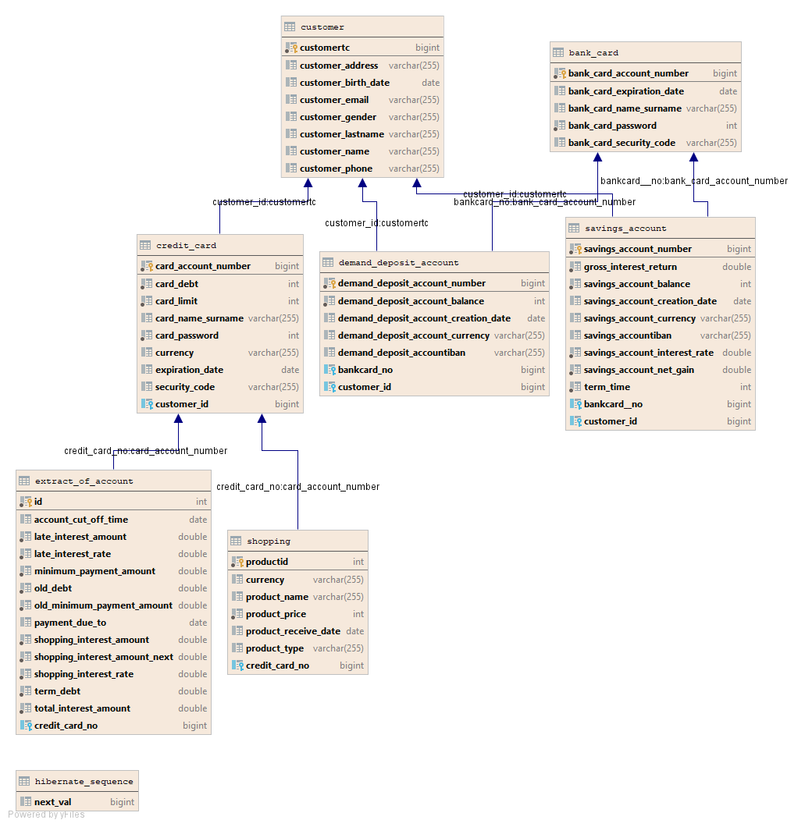

Slide 6

Senaryolar
SENARYO 1
Uygulamamızda Birikim hesabı ve vadesiz mevduat hesapları oluşturulabiliyoruz. Senaryoda birikim hesabınız da olan paranın nasıl değerlendiğini yani biriktiğine değineceğim.
İlk olarak birikim hesabı banka müşterilerinin birikim yapmalarına olanak tanıyan aynı zamanda paraya faiz uygulayan bir hesap türü. Bu hesabın avantajlarından en güzeli ise paranızı biriktirmeye başladığınız an belirlenen vade sonunda ne kadar kazanacağınızı görebilirsiniz.
Hesaplama Bilgileri : Faiz brüt olarak şu şekilde hesaplanır: Anapara * faiz oranı * vade (gün sayısı) / (36500) (365 gün sayısı, 100 de faiz oranı yüzdesi)(Faiz oranı yıllık olarak alınıyor.)
Net kazanç -> Brüt faiz getirisinden mevduat vadesine denk gelen gelir vergisinin (stopaj) düşürülmesi ile hesaplanır. Hesabı ise şu şekildedir.
Net kazanç = Brüt kazanç - (Brüt kazanç * stopaj vergisi) , şeklinde net kazanç hesaplanır ve sizin ana paranız üzerine eklenir.
! Birikim hesabı (Mevduat faiz getirisi) stopaj oranları :
Türk Lirasında 6 ay a kadar %5, Dolar ve Euro da ise %20 olarak ele alınır. Proje kapsamında bu değerler kullanılmaya çalışılacaktır.
** Stopaj Vergisi (**kaynaktan kesme**), gelir vergisinde, özellikle maaş ve ücretlilerin vergi borçlarının ödenmesinde, gelir henüz sahibinin eline geçmeden verginin kesilmesini ifade eder.)
!SWAGGER da örnek bir senaryo yapalım…..

Slide 7
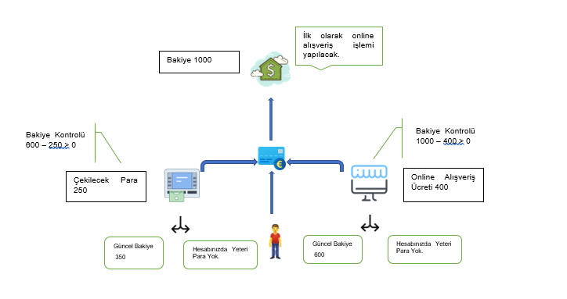
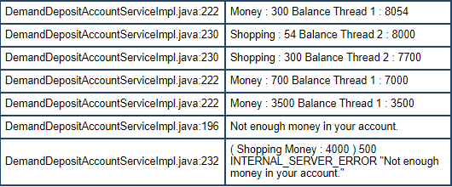
SENARYO 2
Müşterinin ATM’den banka kartını kullanarak para çekerken aynı zamanda kart bilgilerini kullanarak online alışveriş yapabildiğini düşünelim.
Bu senaryoda bu işlemler aynı zamanda olması durumunda arka taraf da ilk gelen işlemini yapacak. İşlem bittikten sonra sıradaki işlem gelecek ve işini yapacak. Bu senaryoda back-end tarafında ortak olarak kullanılan metod synchronized blok kullanılarak thread safe hale getirildi. (!SWAGGER da örnek bir senaryo yapalım)

Slide 8
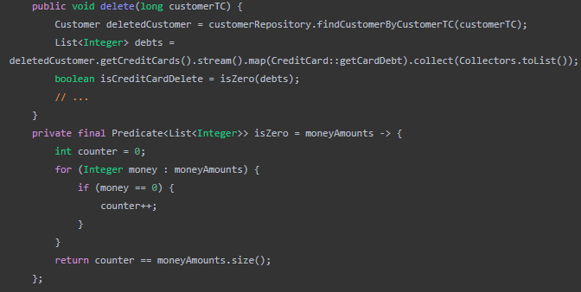
Algoritmik Çözümlemeler
Senaryo1
Vadesiz mevduat hesaplarında, birikim hesaplarında parası bulunan ve kredi kartı borcu bulunan müşterilerin sistemden silinme işlemi yapılamayacaktır.

Slide 9
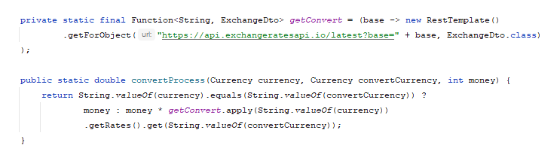
Senaryo 2
Güncel para kuru kullanılarak para birimleri arasında dönüşüm yapılabilmektedir. Örnek olarak hesabınız TRY para biriminde siz USD ya da EUR para birimlerine sahip bir hesaba para göndereceğiniz zaman dönüşüm işlemi yapılmaktadır.

Slide 10
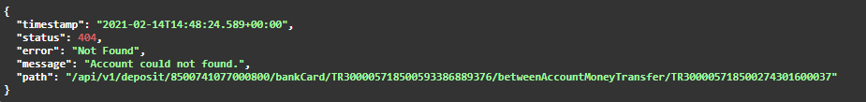
Alınabilecek Hatalar
Senaryo 1 :
Müşterinin kredi kartı ile alışveriş yaptığını ve müşterinin limiti aşacak bir alışveriş yapması durumunda alacağı hata aşağıdaki resimde görülmektedir.
Senaryo 2 :
Müşterinin farklı bir hesaba IBAN ile para gönderme işleminde IBAN' ı yanlış girmesi durumunda karşılaşacağı hata ise aşağıda gösterilmektedir.

Slide 11
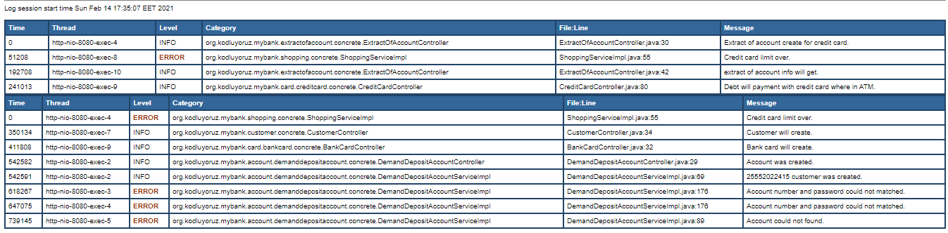
Log Kayıtları

Slide 12
Kullanılan Teknolojiler
Kullanılan Kaynaklar
Java,
Spring Boot,
Spring MVC,
Spring Data JPA,
Maven,
Swagger,
Postman,
MySql,
Rest API,
JUnit5,
Mockito,
Log4j
Java Documentation (https://github.com/hkarabakla/hello_java)
Baeldung(https://www.baeldung.com/)
Stackoverflow(https://stackoverflow.com/)
Spring(https://spring.io/projects/spring-boot)
TutorialsPoint(https://www.tutorialspoint.com/spring/index.htm)
Mockito(https://site.mockito.org/)
JUnit(https://junit.org/junit5/docs/current/user-guide/)

Slide 13



Dinlediğiniz için teşekkür ederim.
İsa SAYAR
isa.sayar1725@gmail.com
https://www.linkedin.com/in/isasayar/
https://github.com/Syr7-s

